Slide 1
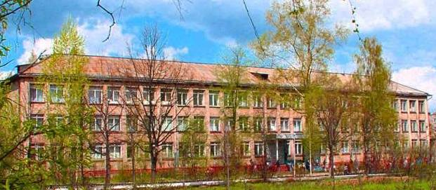
ПРОГРАММА РАЗВИТИЯ Муниципального общеобразовательного учреждения средней общеобразовательной школы № 2 городского округа город Буй Костромской области на основе образовательной инициативы «Наша новая школа» 2013 – 2017 гг.

Slide 2
Основание для разработки программы
Закон РФ «Об образовании» от 10.07.1992 г. №3266-1.
Национальная образовательная инициатива «Наша новая школа»
Послание Президента РФ Федеральному собранию 2008г.
Конвенция о правах ребёнка.
Закон РФ «Об основных гарантиях прав ребенка».
Национальная доктрина образования в Российской Федерации, одобренная постановлением Правительства Российской Федерации от 04.10.2000 г.
«Концепция модернизации российского образования на период до 2010 года», одобренная распоряжением Правительства Российской Федерации от 29 декабря 2001 г. №1756-р.
Основные направления деятельности правительства РФ на период до 2012г.
Муниципальная программа развития образования г.Буя на период 2007-2010 гг.
Введение ФГОС.

Slide 3
Цель программы:
Создание условий для повышения качества образования в ходе осуществления модернизации общего образования.

Slide 4
Задачи программы:
1. Повысить качество образования, отвечающее современным требованиям к условиям осуществления образовательного процесса в рамках внедрения новых федеральных государственных стандартов (ФГОС) общего образования и формировать готовность и способность обучающихся к саморазвитию и высокой социальной активности.
2. Совершенствовать систему выявления, поддержки и сопровождения талантливых детей и создавать условия для реализации их способностей.
3. Совершенствовать систему материальных и моральных стимулов поддержки учителей. Повышать квалификацию педагогических кадров для работы в современных условиях.
4. Привлекать финансовые средства для развития школьной инфраструктуры.
5. Совершенствовать систему сохранения и укрепления здоровья детей и создавать условия для эффективного использования здоровьесберегающих технологий.
6. Повышать качество и эффективность услуг, предоставляемых за счет бюджетных средств

Slide 5
Основные направления деятельности
Переход на новые образовательные стандарты.
Развитие системы поддержки талантливых детей.
Совершенствование учительского корпуса.
Изменение школьной инфраструктуры.
Сохранение и укрепление здоровья школьников.
Расширение самостоятельности ОУ.

Slide 6
Ожидаемые конечные результаты
№ | Результат | направление
1 | Повышение качества образования учащихся. Улучшение условий реализации образовательной программы школы | Увеличить % качества до 55%
2 | Удовлетворение запросов всех участников образовательного процесса | Повышение удовлетворенности участников ОП деятельностью ОУ
3 | Повышение уровня профессиональной компетентности педагогов. | Обучить пед.кадры по ФГОС на 100%
4 | Расширение диапазона мероприятий для раскрытия, развития и реализации творческих, учебно-исследовательских способностей учащихся. | Увеличить число элективных кружков и курсов по дополнительному образованию на 15%
5 | Увеличение числа школьников, реализовавших свои способности. | Увеличить число учащихся участвующих в олимпиадах и конкурсах
6 | Повышение мотивации учащихся к здоровому образу жизни и спорту, сохранение и укрепление здоровья школьников. | Увеличить численность учащихся занимающихся в кружках и секциях
7 | Обеспечение открытости деятельности школы. | Деятельность Попечительского Совета, работа с СМИ, размещение информации на сайтах

